Slide 1
7. APLIKASI INTEGRAL

Slide 2
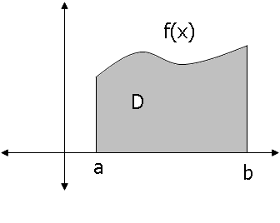
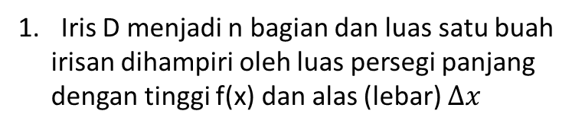
7.1 Menghitung Luas Daerah
a. Misalkan daerah
Luas D = ?
f(x)
Langkah :
Iris D menjadi n bagian dan luas satu buah
irisan dihampiri oleh luas persegi panjang
dengan tinggi f(x) dan alas (lebar) $∆x$
D
a
b
2. Luas D dihampiri oleh jumlah luas persegi panjang. Dengan mengambil limitnya diperoleh:
Luas D = A =

Slide 3
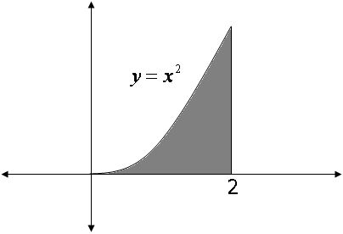
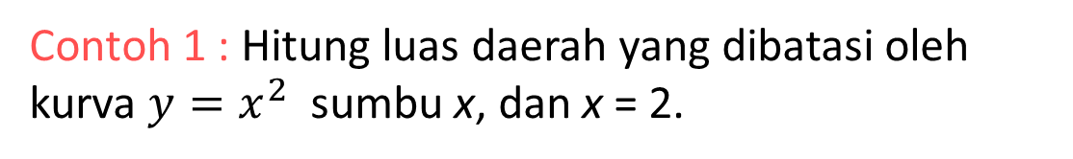
Contoh 1 : Hitung luas daerah yang dibatasi oleh kurva ${y=x}^{2}$ sumbu x, dan x = 2.
Luas irisan
Luas daerah
2

Slide 4
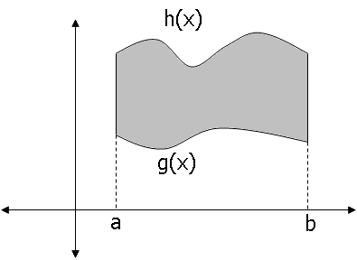
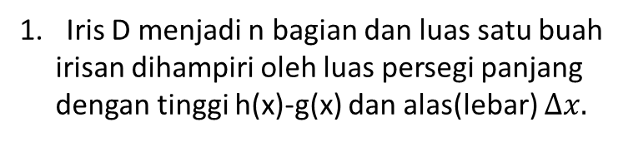
b) Misalkan daerah
h(x)
Luas D = ?
D
h(x)-g(x)
Langkah :
Iris D menjadi n bagian dan luas satu buah
irisan dihampiri oleh luas persegi panjang
dengan tinggi h(x)-g(x) dan alas(lebar) $∆x.$
g(x)
a
b
2. Luas D dihampiri oleh jumlah luas persegi panjang. Dengan mengambil limitnya diperoleh:
Luas D = A =

Slide 5
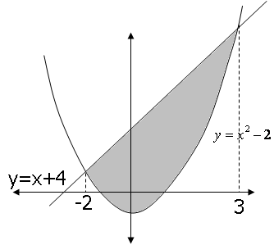
Contoh 2: Hitung luas daerah yang dibatasi oleh garis
y = x + 4 dan parabola
Titik potong antara
garis dan parabola
y=x+4
-2
3
x = -2, x = 3
Luas irisan

Slide 6
Sehingga luas daerah :
Catatan :
Jika irisan dibuat tegak lurus terhadap sumbu x, maka tinggi irisan adalah kurva yang terletak disebelah atas dikurangi kurva yang berada disebelah bawah.
Jika batas atas dan bawah irisan berubah untuk sembarang irisan di D, maka daerah D harus dibagi dua atau lebih.

Slide 7
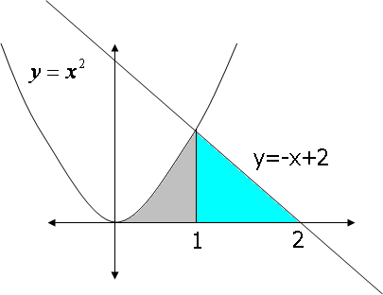
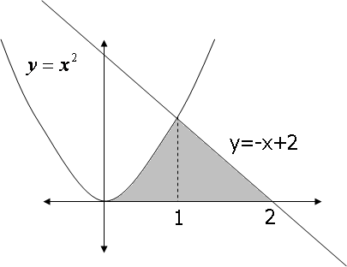
Contoh 3: Hitung luas daerah yang dibatasi oleh sumbu x,
dan y = -x + 2
Jawab :
Titik potong
x = -2, x = 1
Jika dibuat irisan tegak, maka daerah harus
dibagi menjadi dua bagian
y=-x+2
Luas irisan I
Luas irisan II
1
2

Slide 8
Luas daerah I
Luas daerah II
Sehingga luas daerah

Slide 9
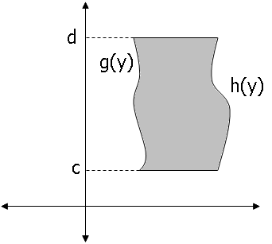
c). Misalkan daerah
d
Luas D = ?
g(y)
D
h(y)
Langkah :
h(y)-g(y)
Iris D menjadi n bagian dan luas satu buah irisan dihampiri oleh luas persegi panjang dengan tinggi h(y)-g(y) dan alas (lebar)
c
2. Luas D dihampiri oleh jumlah luas persegi panjang. Dengan mengambil limitnya diperoleh:
Luas D = A =

Slide 10
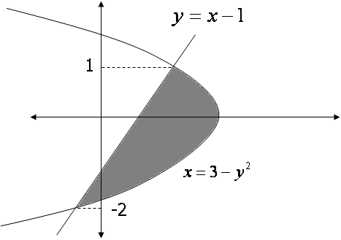
Contoh 4: Hitung luas daerah yang dibatasi oleh
dan
Jawab :
Titik potong antara garis dan
parabola
1
y = -2 dan y = 1
Luas irisan
-2

Slide 11
Sehingga luas daerah :
Catatan :
Jika irisan sejajar dengan sumbu x, maka tinggi irisan adalah kurva yang terletak disebelah kanan dikurangi kurva yang berada disebelah kiri.
Jika batas kanan dan kiri irisan berubah untuk sembarang irisan di D, maka daerah D harus dibagi dua atau lebih

Slide 12
Carilah luas daerah yang dibatasi oleh :
Kurva y = x³ + x +15, garis x = -2, x = 1, dan sumbu x
Kurva y² = x – 1, garis y = -4, y = 2, dan sumbu y
Kurva x² = 2 – y dan garis y = x
Kurva y² = x, garis x + y = 6, dan sumbu x
Kurva x = 4 - y² , garis x + y – 2 = 0
Kurva y = x² + 3, kurva y = -x² + 1, garis x = -3, dan garis 7x + y = 11

Slide 13
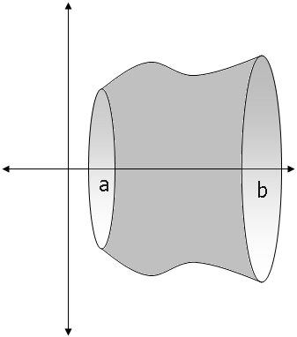
7.2 Menghitung volume benda putar
7.2.1 Metoda Cakram
a. Daerah
diputar terhadap sumbu x
f(x)
D
a
b
Daerah D
Benda putar
? Volume benda putar

Slide 14
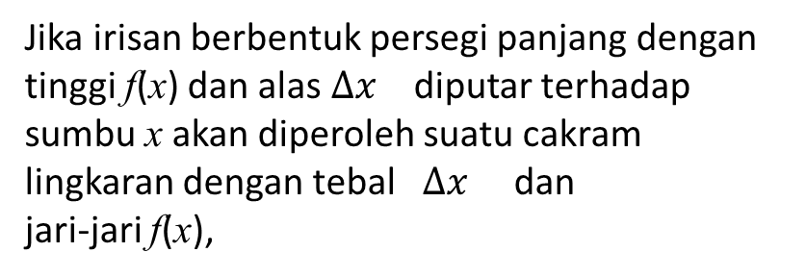
Untuk menghitung volume benda putar gunakan pendekatan iris, hampiri, jumlahkan dan ambil limitnya.
Jika irisan berbentuk persegi panjang dengan tinggi f(x) dan alas $∆x$ diputar terhadap sumbu x akan diperoleh suatu cakram lingkaran dengan tebal $∆x$ dan
jari-jari f(x),
f(x)
D
a
b
sehingga
f(x)
Catatan: jari-jari = jarak dari sumbu putar ke batas daerah

Slide 15
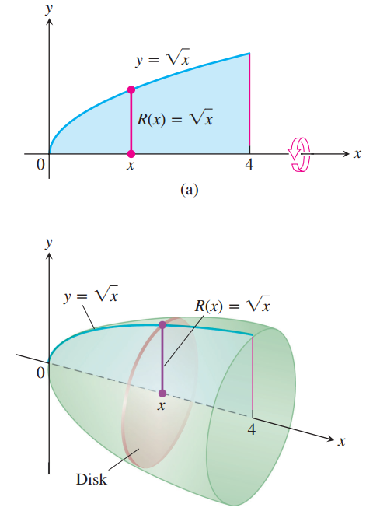
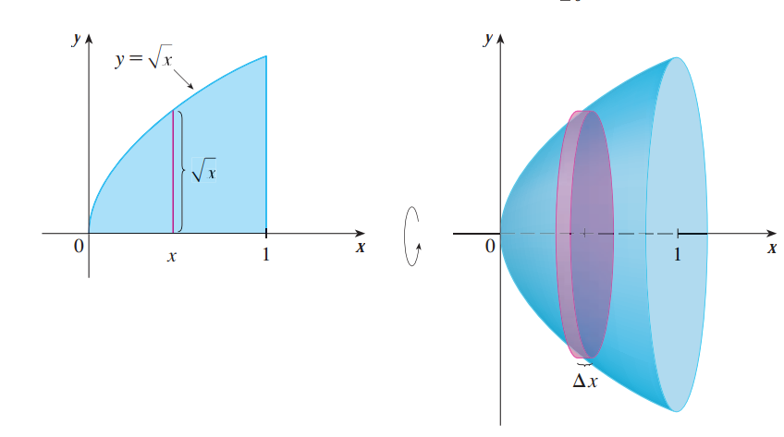

Slide 16
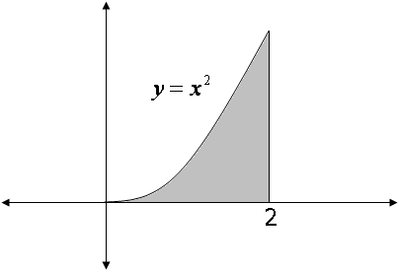
Contoh: Tentukan volume benda putar yang terjadi jika
daerah D yang dibatasi oleh , sumbu x, dan
garis x = 2 diputar terhadap sumbu x
Jika irisan diputar terhadap sumbu x
akan diperoleh cakram dengan jari-jari
dan tebal
Sehingga
2
Volume benda putar

Slide 17
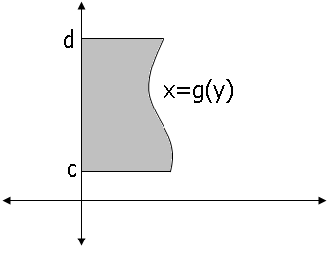
b. Daerah
diputar terhadap sumbu y
d
d
x=g(y)
D
c
c
Daerah D
Benda putar
? Volume benda putar

Slide 18
Untuk menghitung volume benda putar gunakan pendekatan iris, hampiri, jumlahkan dan ambil limitnya.
Jika irisan berbentuk persegi panjang
dengan tinggi g(y) dan alas diputar
terhadap sumbu y akan diperoleh suatu
cakram lingkaran dengan tebal dan
jari-jari g(y).
d
x=g(y)
D
sehingga
c

Slide 19
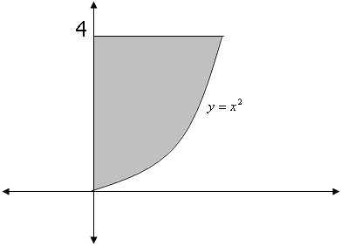
Contoh : Tentukan volume benda putar yang terjadi jika
daerah yang dibatasi oleh , garis y = 4, dan
sumbu y jika diputar terhadap sumbu y
Jika irisan dengan tinggi dan tebal
diputar terhadap sumbu y akan diperoleh
cakram dengan jari-jari dan tebal
4
Sehingga
Volume benda putar

Slide 20
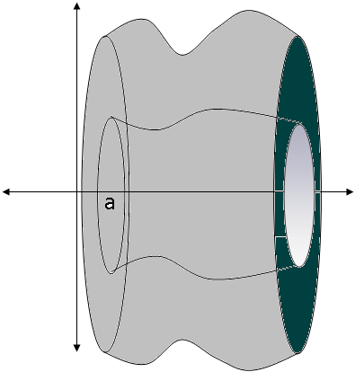
7.2.2 Metoda Cincin
a. Daerah
diputar terhadap sumbu x
h(x)
D
g(x)
a
b
Daerah D
Benda putar
? Volume benda putar

Slide 21
Untuk menghitung volume benda putar gunakan pendekatan
iris, hampiri, jumlahkan, dan ambil limitnya.
h(x)
Jika irisan berbentuk persegi panjang
dengan tinggi h(x) - g(x) dan alas diputar
terhadap sumbu x akan diperoleh suatu
cincin dengan tebal dan jari –jari luar h(x)
dan jari-jari dalam g(x).
D
g(x)
sehingga
a
b
h(x)
g(x)
Catatan penting !
Jari-jari luar = jarak dari sb putar ke batas daerah paling luar
Jari-jari dalam = jarak dari sb putar ke batas daerah paling dalam

Slide 22
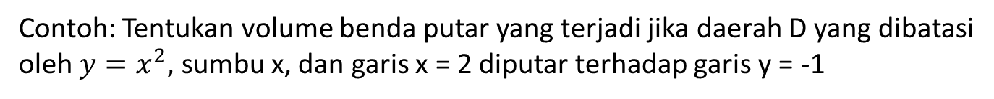
Contoh: Tentukan volume benda putar yang terjadi jika daerah D yang dibatasi oleh $y=x^{2},$ sumbu x, dan garis x = 2 diputar terhadap garis y = -1
Jika irisan diputar terhadap garis y = 1
akan diperoleh suatu cincin dengan
jari-jari dalam 1 dan jari-jari luar
Sehingga
D
2
1
y=-1
Volume benda putar :

Slide 23
7.2.3 Metoda Kulit Tabung
Diketahui
Jika D diputar terhadap sumbu y diperoleh benda putar
f(x)
D
a
b
Daerah D
Benda putar
Volume benda putar ?

Slide 24
Ilustrasi metode kulit tabung

Slide 25
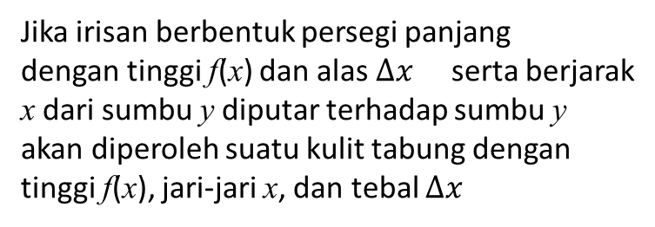
Untuk menghitung volume benda putar gunakan pendekatan
iris , hampiri, jumlahkan dan ambil limitnya.
Jika irisan berbentuk persegi panjang
dengan tinggi f(x) dan alas $∆x$ serta berjarak
x dari sumbu y diputar terhadap sumbu y
akan diperoleh suatu kulit tabung dengan
tinggi f(x), jari-jari x, dan tebal $∆x$
f(x)
D
a
b
sehingga
x
f(x)
x
Catatan penting!
Jari-jari = jarak dari partisi ke sumbu putar.

Slide 26
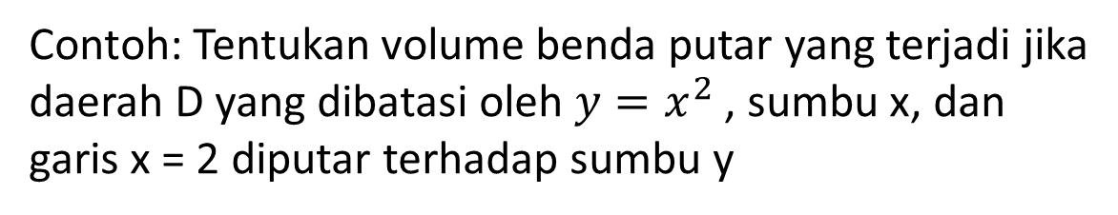
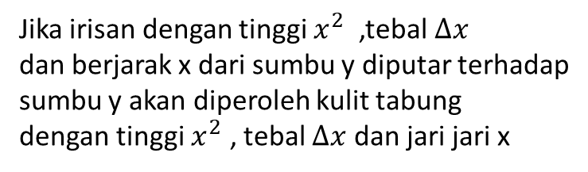
Contoh: Tentukan volume benda putar yang terjadi jika
daerah D yang dibatasi oleh $y=x^{2}$ , sumbu x, dan
garis x = 2 diputar terhadap sumbu y
Jika irisan dengan tinggi $x^{2}$ ,tebal $∆x$
dan berjarak x dari sumbu y diputar terhadap
sumbu y akan diperoleh kulit tabung
dengan tinggi $x^{2}$ , tebal $∆x$ dan jari jari x
Sehingga
D
Volume benda putar
x
2

Slide 27
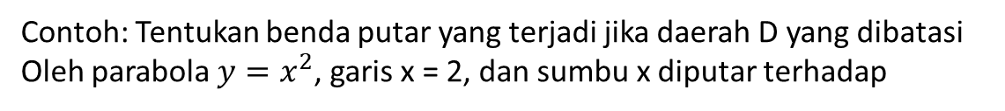
Catatan :
Metoda cakram/cincin
Irisan dibuat tegak lurus terhadap sumbu putar
- Metoda kulit tabung
Irisan dibuat sejajar dengan sumbu putar
Jika daerah dan sumbu putarnya sama maka perhitungan dengan
menggunakan metoda cakram/cincin dan metoda kulit tabung akan
menghasilkan hasil yang sama
Contoh: Tentukan benda putar yang terjadi jika daerah D yang dibatasi
Oleh parabola $y=x^{2}$, garis x = 2, dan sumbu x diputar terhadap
Garis y = 4
Garis x = 3

Slide 28
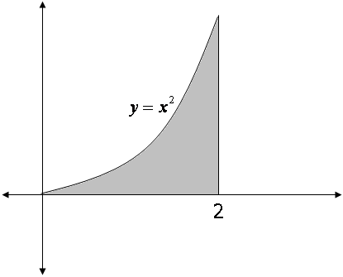
a. Sumbu putar y = 4
(i) Metoda cincin
Jika irisan diputar terhadap garis y=4
akan diperoleh cincin dengan
y=4
Jari-jari dalam =
4
Jari-jari luar =
Sehingga
D
2
Volume benda putar

Slide 29
(ii) Metoda kulit tabung
Jika irisan diputar terhadap garis y=4
akan diperoleh kulit tabung dengan
y=4
Jari-jari = r =
Tinggi = h =
y
D
Tebal =
2
Sehingga
Volume benda putar

Slide 30
b. Sumbu putar x=3
(i) Metoda cincin
x = 3
Jika irisan diputar terhadap garis x=3
diperoleh cincin dengan
Jari-jari dalam =
Jari-jari luar =
1
Sehingga
D
2
3
Volume benda putar

Slide 31
(ii) Metoda kulit tabung
x=3
Jika irisan diputar terhadap garis x=3
diperoleh kulit tabung dengan
Tinggi = h =
Jari-jari = r =
3-x
Tebal =
D
Sehingga
x
2
3-x
3
Volume benda putar

Slide 32
A. Hitung volume benda putar yang terjadi jika daerah yang di
batasi oleh grafik fungsi-fungsi berikut diputar terhadap
sumbu x
1.
2.
3.
4.
5.

Slide 33
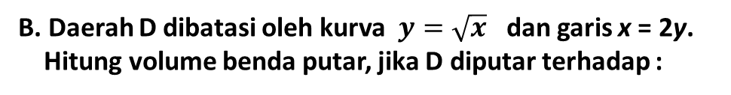
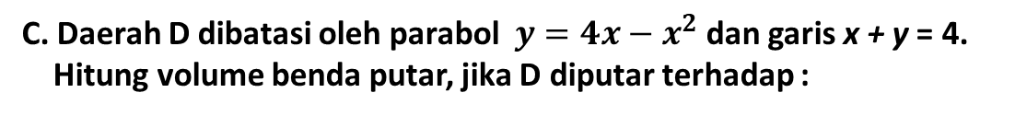
B. Daerah D dibatasi oleh kurva $y=\sqrt{x}$ dan garis x = 2y.
Hitung volume benda putar, jika D diputar terhadap :
(1) sumbu x (4) sumbu y
(2) garis x = -1 (5) garis y = -2
(3) garis y = 4 (6) garis x = 4
C. Daerah D dibatasi oleh parabol $y=4x−x^{2}$ dan garis x + y = 4.
Hitung volume benda putar, jika D diputar terhadap :
(1) sumbu x (3) sumbu y
(2) garis x = 6 (4) garis y = -1

